Slide 2
Môi trường, tài nguyên thiên nhiên

Slide 3
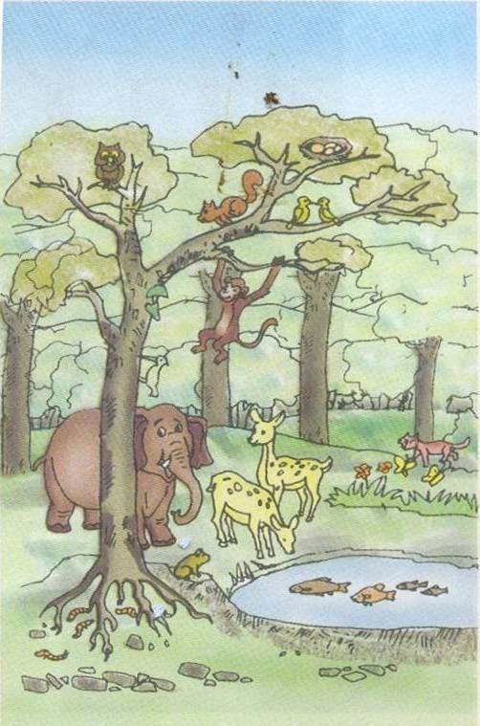
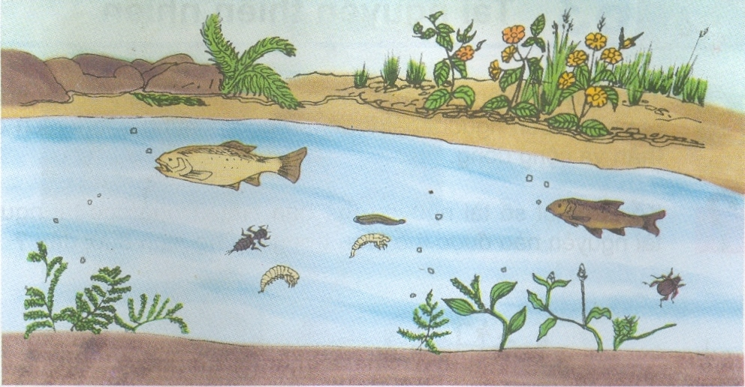
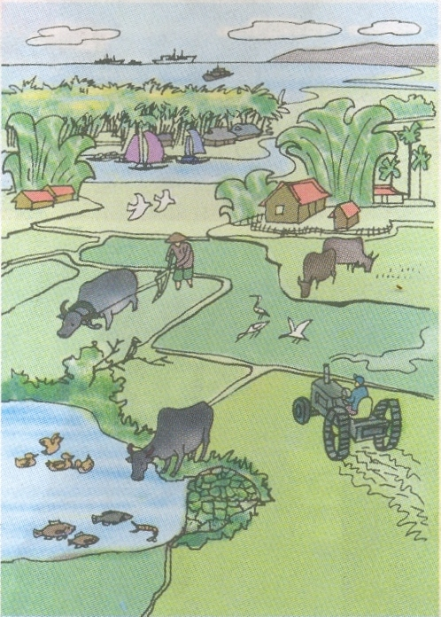
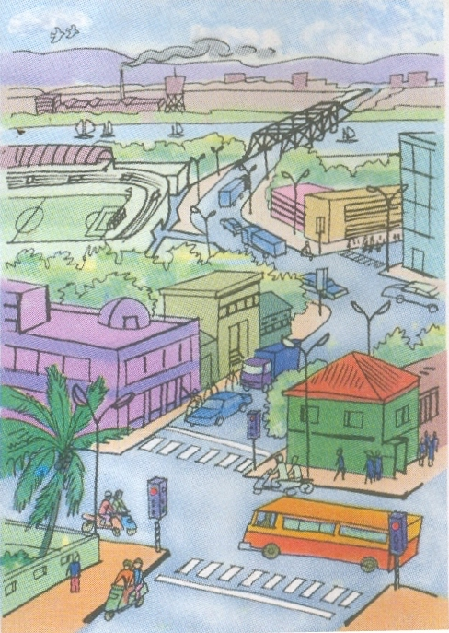
H1-C
H2-D
H3-A
H4-B

Slide 4
Môi trường rừng gồm những thành phần: thực vật, động vật sống trên cạn và dưới nước, không khí, ánh sáng, đất,…

Slide 5
Môi trường nước gồm: thực vật, động vật sống dưới nước như cá cua ốc…, không khí, ánh sáng, đất,…

Slide 6
Môi trường làng quê gồm: con người, thực vật, động vật, làng xóm, đồng ruộng, công cụ làm ruộng, một số phương tiện giao thông, nước, không khí, ánh sáng, đất,…

Slide 7
Môi trường đô thị gồm: con người, thực vật, động vật…nhà cửa, phố xá, nhà máy, các phương tiện giao thông, nước, không khí, ánh sáng, đất,…

Slide 8
Thế nào là môi trường tự nhiên ? Thế nào là môi trường nhân tạo ?
Môi trường tự nhiên địa hình, khí hậu, thực vật, động vật, con người,...
Môi trường nhân tạo do con người tạo ra như làng mạc, thành phố, công trường, nhà máy,...

Slide 9
Trong 4 môi trường vừa tìm hiểu môi trường nào là môi trường nhân tạo? Môi trường nào là môi trường tự nhiên?
Môi trường nhân tạo
Môi trường tự nhiên
Môi trường làng quê
Môi trường đô thị
Môi trường rừng
Môi trường nước

Slide 10
Một số hình ảnh về môi trường tự nhiên

Slide 11
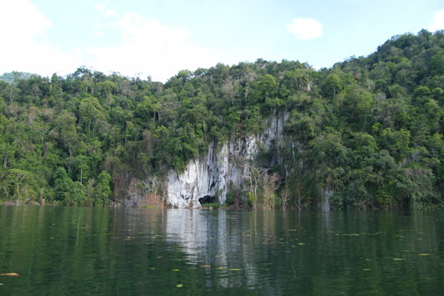

Slide 12
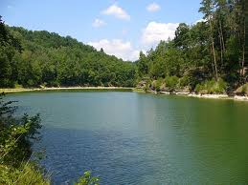

Slide 13
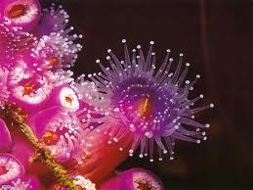

Slide 14
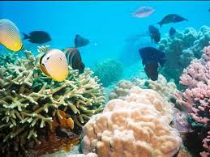

Slide 15
Một số hình ảnh về môi trường nhân tạo

Slide 16
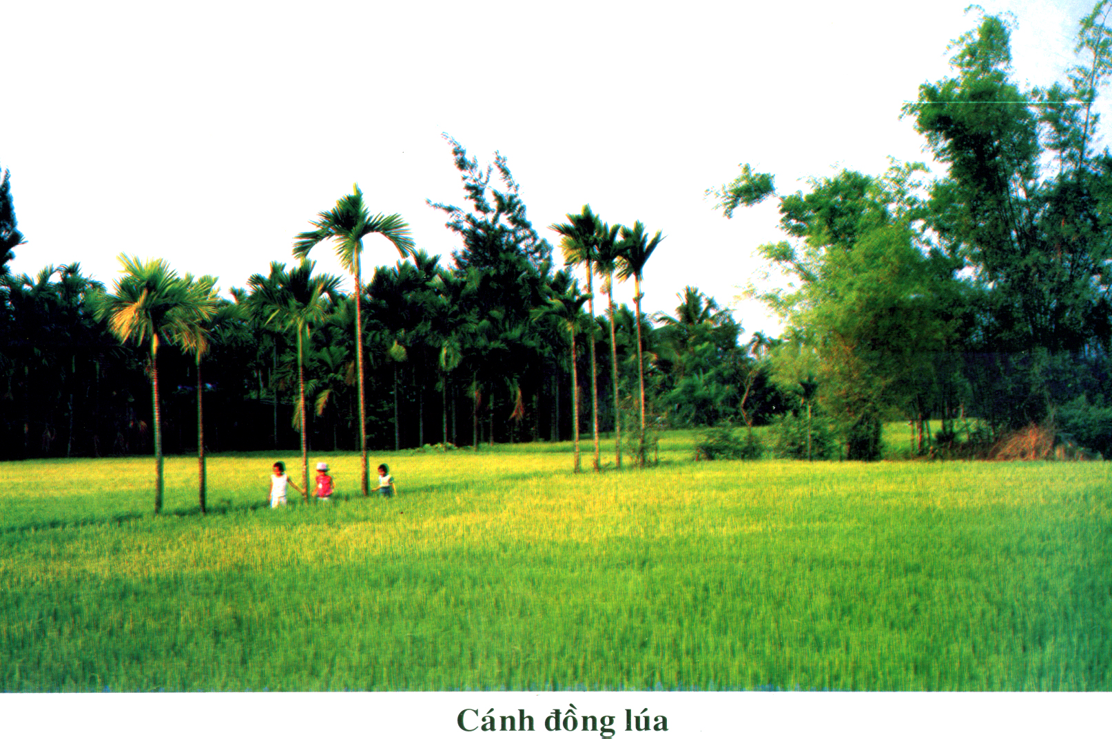

Slide 17
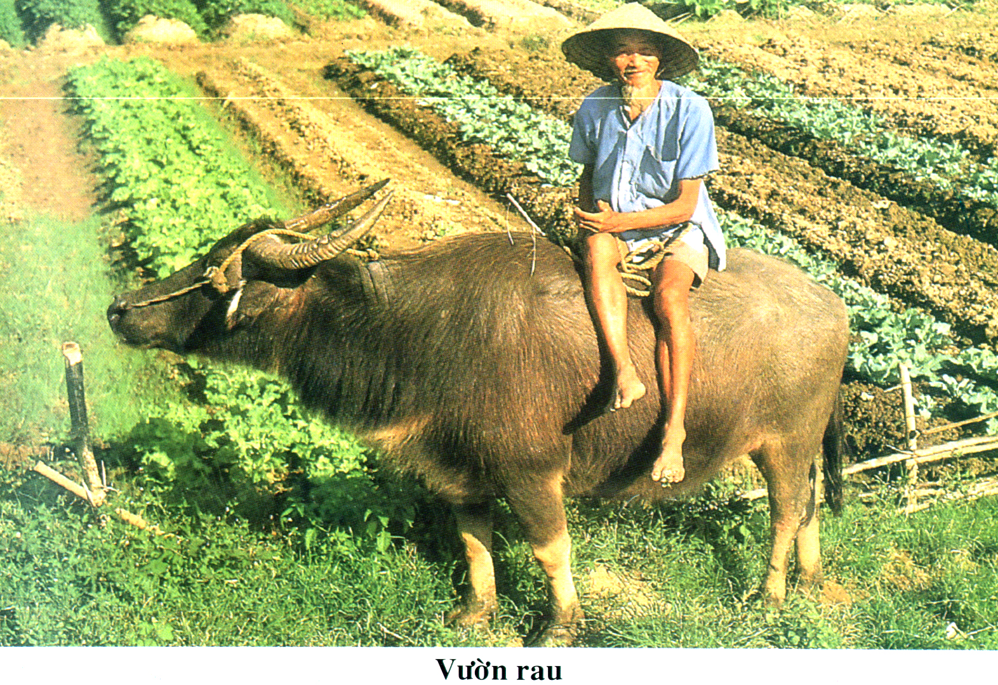

Slide 18
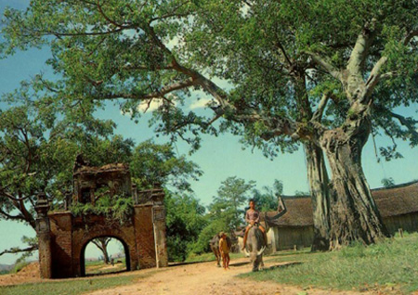

Slide 20
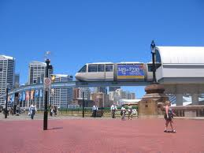

Slide 21
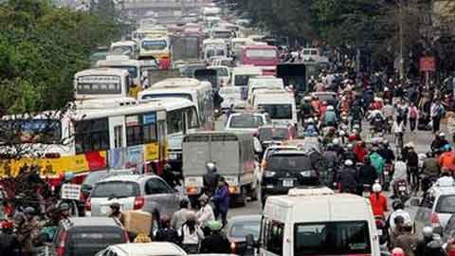

Slide 22
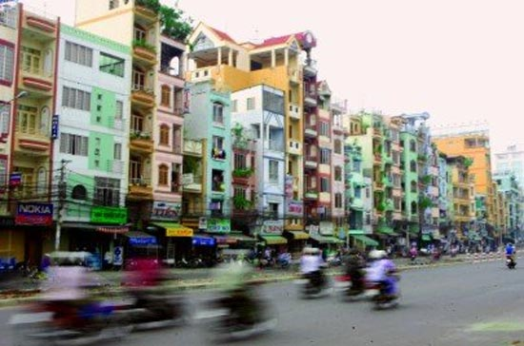

Slide 23
Bạn đang sống ở đâu?
Hãy nêu một số thành phần của môi trường nơi bạn sống.

Slide 24
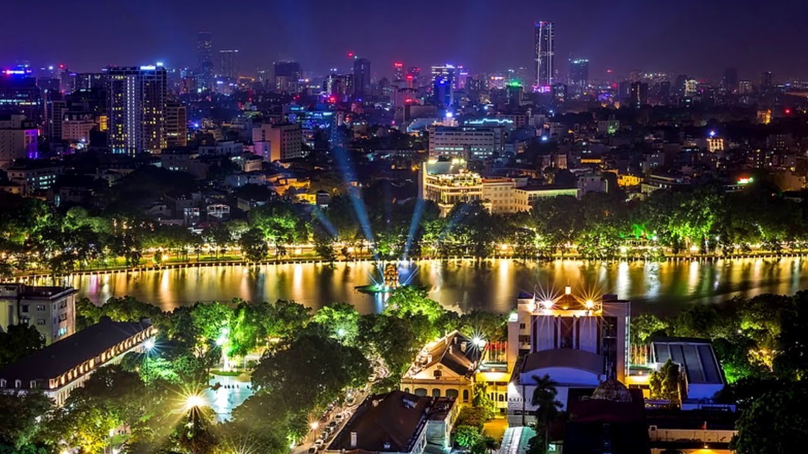
Một số hình ảnh đẹp ở địa phương ta đang sống.

Slide 25
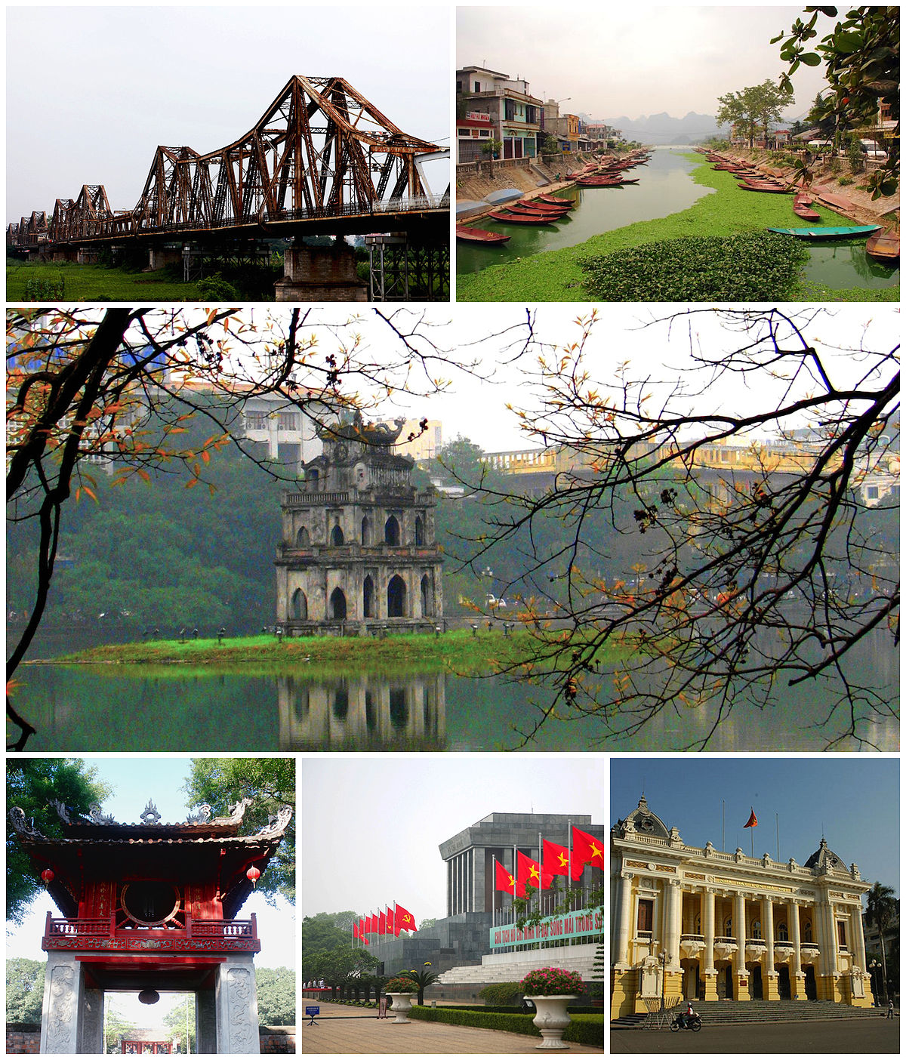

Slide 26
Theo em, chúng ta cần làm gì để có một môi trường sống tốt đẹp?

Slide 27
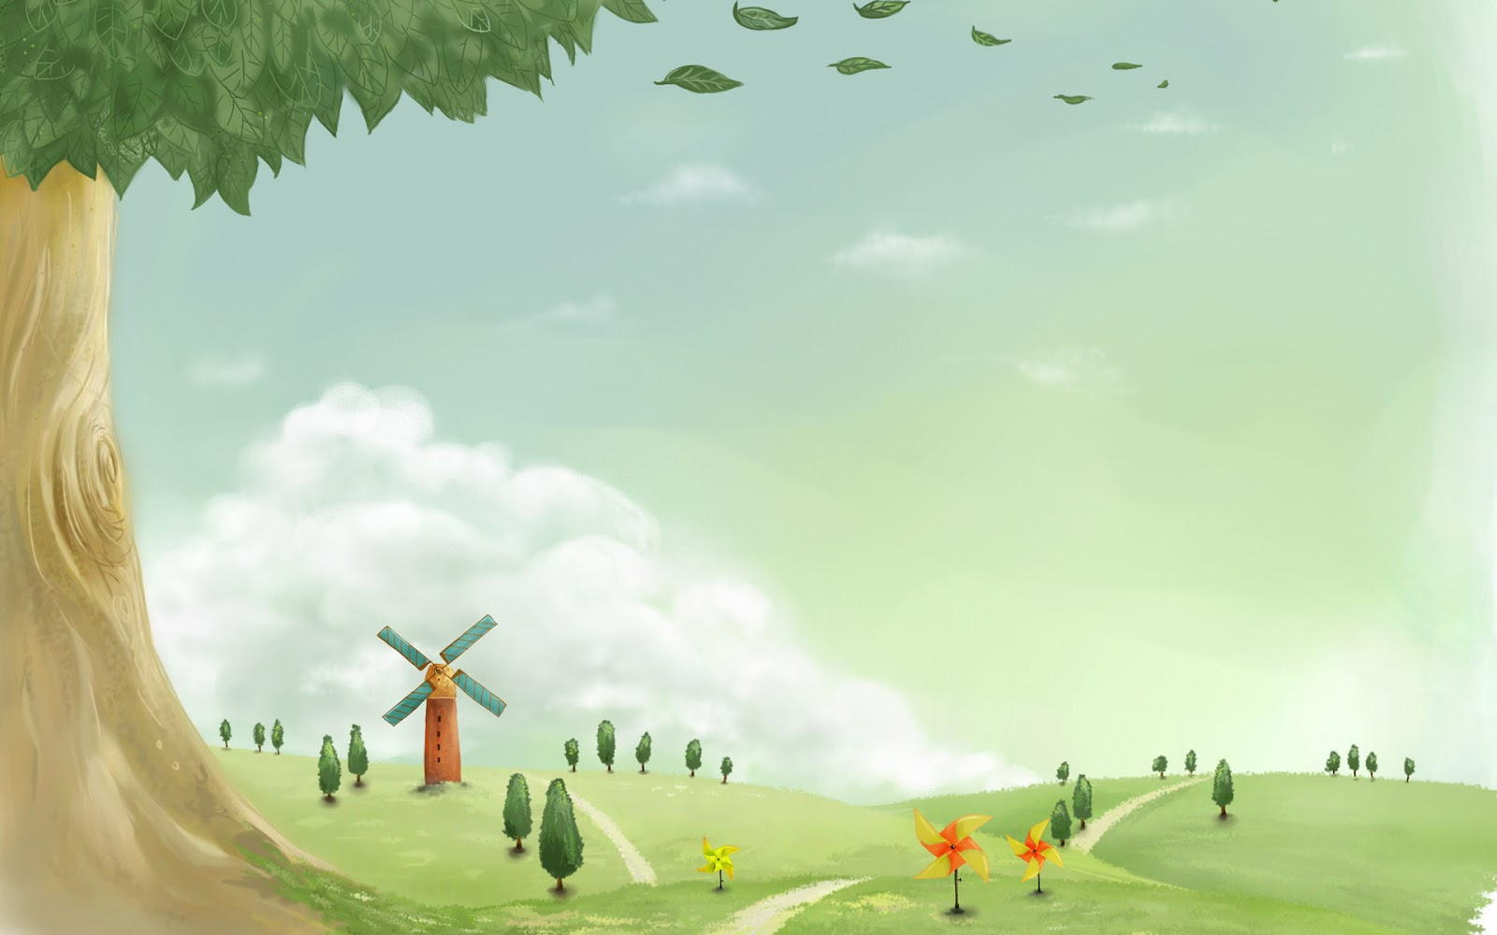
Tài nguyên thiên nhiên

Slide 28
Khoa học
Môi trường là gì ?
Rừng, núi
Môi trường tự nhiên
Đô thị
Trường học
Làng quê
Môi trường nhân tạo
Sông, biển
Công viên

Slide 29
Hãy kể tên những của cải có sẵn trong môi trường tự nhiên mà con người khai thác, sử dụng chúng cho lợi ích của bản thân và cộng đồng? (VD: khoáng sản, rừng, đất, biển…)
Tài nguyên thiên nhiên là những của cải có sẵn trong môi trường tự nhiên. Con người khai thác, sử dụng chúng cho lợi ích của bản thân và cộng đồng.
1. Khoáng sản:
dầu mỏ, sắt, vàng, thiếc, than,…
2. Rừng:
Động vật: voi, tê giác, hổ, bò rừng, báo, hươu…
Tài
nguyên
nhiên
nhiên
Thực vật: Đinh, lim, sến, táu, cẩm lai, lát hoa…
3. Đất đai:
màu mỡ (đất phù sa, đất đỏ bazan…)
4. Biển:
rộng lớn, phong cảnh đẹp, có nhiều
hải sản quý…
5. Không khí, ánh sáng, nước dồi dào…

Slide 30
Khoa học
Tài nguyên thiên nhiên
2. Quan sát các tài nguyên thiên nhiên được thể hiện trong mỗi hình ở trang 130, 131 SGK và xác định công dụng của tài nguyên đó.

Slide 31
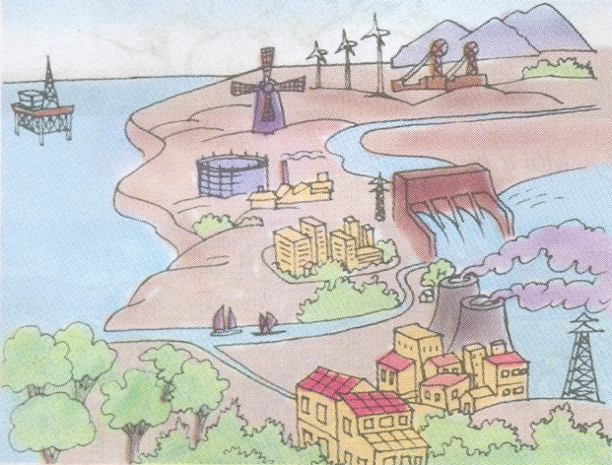
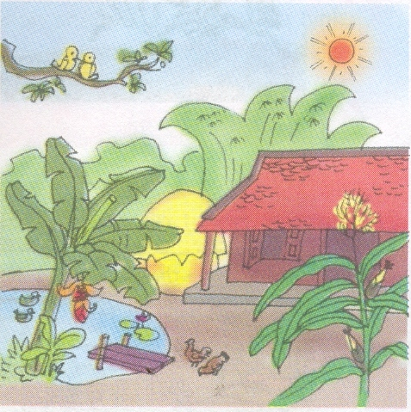
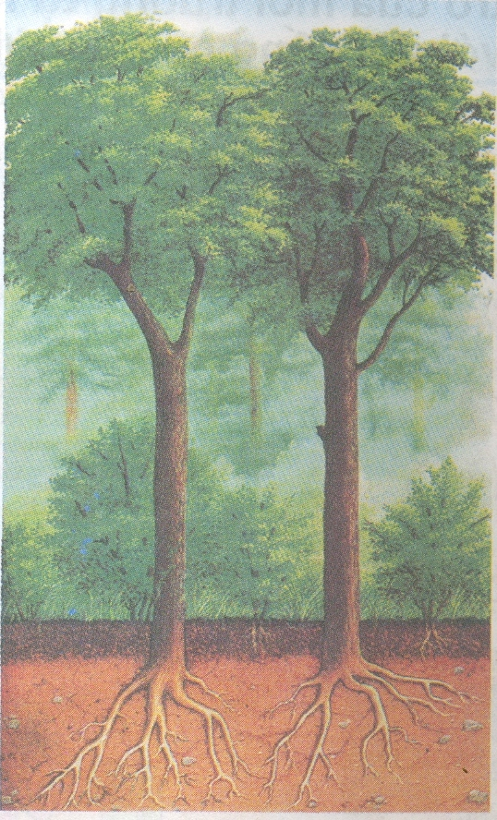
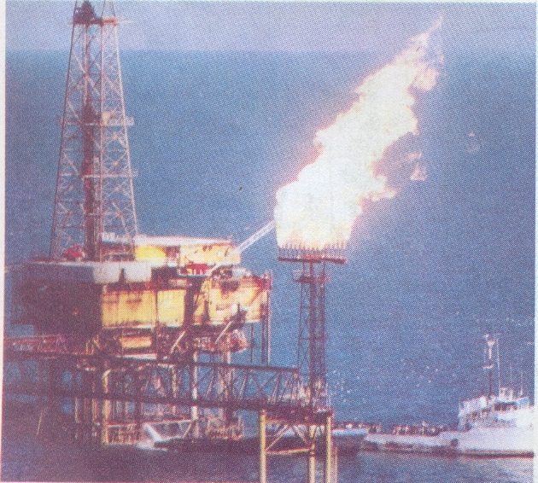
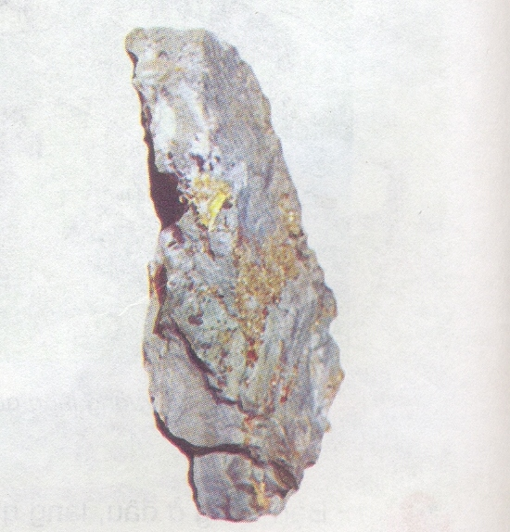
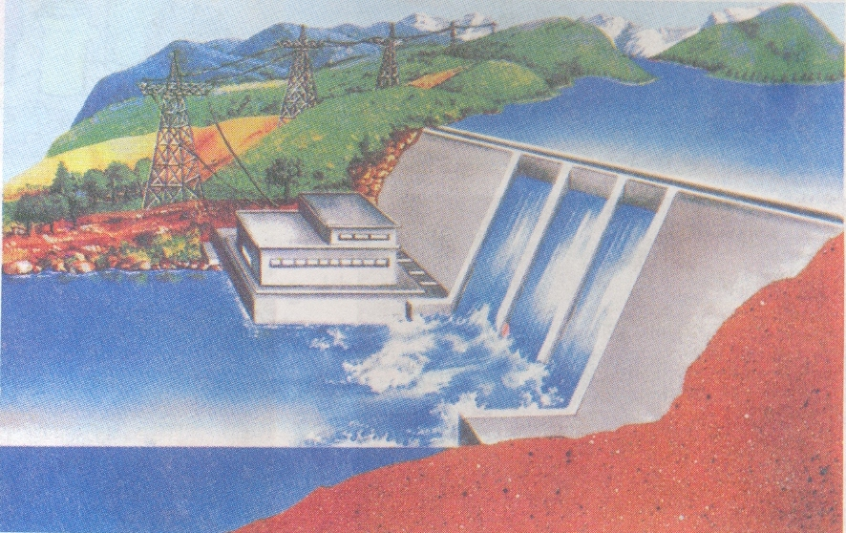
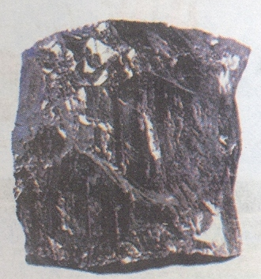
1
2
5
3
4
Mẫu quặng vàng
7
5
Mẫu than đá

Slide 32
Tài nguyên gió
Tài nguyên dầu mỏ
Tài nguyên nước
1

Slide 33
Tài nguyên dầu mỏ: Dùng để chế tạo ra xăng, dầu hoả, nhựa đường, nước hoa, thuốc nhuộm, các chất làm ra tơ sợi tổng hợp.

Slide 34
Tài nguyên gió: Năng lượng làm cánh quạt quay, chạy máy phát điện, quay bánh xe nước

Slide 35
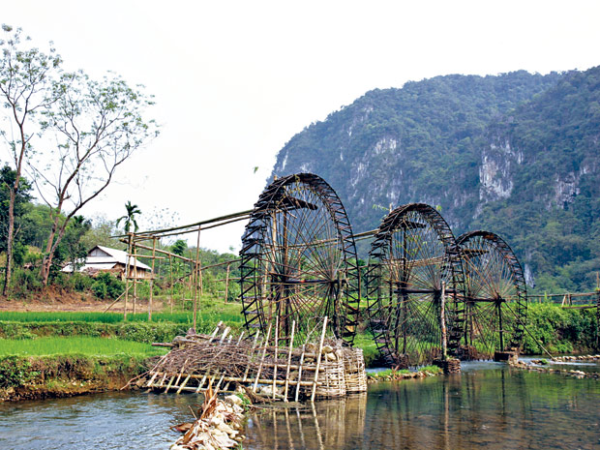
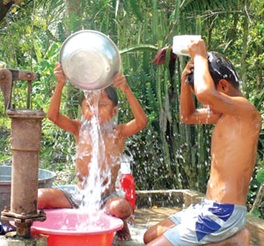
Tài nguyên nước: cung cấp cho hoạt động sống của con người, thực vật, động vật. Năng lượng nước chảy làm chạy máy phát điện, quay bánh xe nước.

Slide 36
Tài nguyên năng lượng mặt trời
Mặt trời cung cấp ánh sáng và nhiệt cho sự sống trên trái đất. Năng lượng mặt trời còn có thể tạo ra điện nhờ các nhà máy.
2
Thực vật, động vật cung cấp thức ăn cho con người, tạo ra chuỗi thức ăn trong tự nhiên, duy trì sự sống trên trái đất.
Tài nguyên thực vật động vật

Slide 37
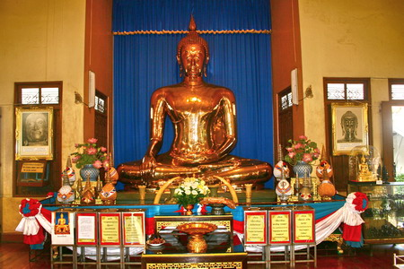
Là nguồn dự trữ cho ngân sách nhà nước, làm đồ trang sức, đúc tượng trong các đền chùa…
4
Tài nguyên vàng

Slide 38
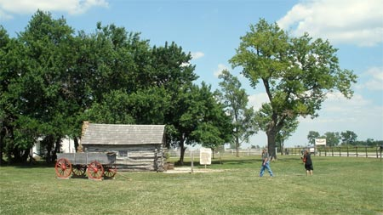
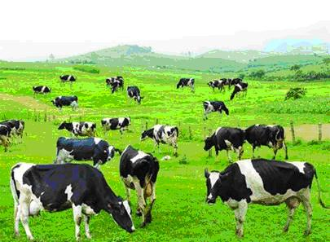
5
Tài nguyên đất
Đất là môi trường sống của thực vật, động vật, con người.

Slide 39
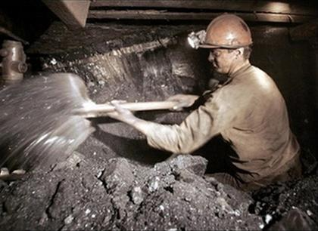
6
Tài nguyên than đá
Làm việc trong mỏ than
Than đá cung cấp nhiên liệu cho đời sống và sản xuất điện trong các nhà máy nhiệt điện, chế tạo than cốc, khí than, nhựa đường, nước hoa…

Slide 40
7
Tài nguyên nước

Slide 41
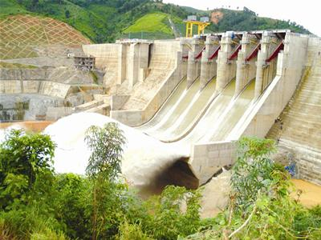
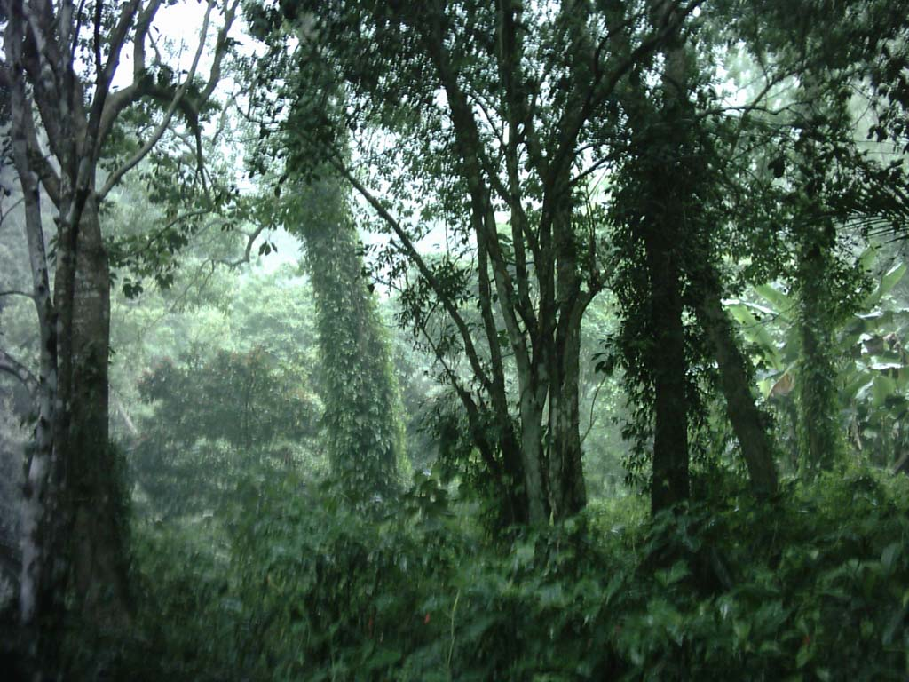
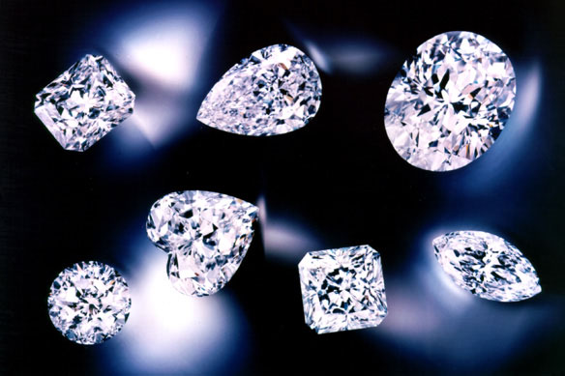
1
2
4
5
6

Slide 42
Tôi là ai? Tôi có lợi ích gì ?
Tôi là tài nguyên nước. Tôi dùng sức chảy của mình để làm chạy máy phát điện, quay bánh xe nước Ngoài ra tôi còn là yếu tố không thể thiếu trong hoạt động sống của con người, thực vật, động vật.

Slide 43
Tôi là ai? Tôi có lợi ích gì ?
Tôi là tài nguyên dầu mỏ. Tôi được dùng để chế tạo ra xăng, dầu hoả, nhựa đường, nước hoa, thuốc nhuộm, các chất làm ra tơ sợi tổng hợp.

Slide 44
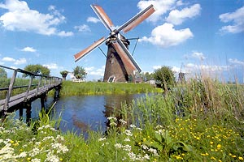
Tôi là ai? Tôi có lợi ích gì ?
Tôi là tài nguyên gió. Năng lượng của tôi làm cánh quạt quay, chạy máy phát điện, quay bánh xe nước.

Slide 45
Tôi là ai? Tôi có lợi ích gì ?
Tôi là tài nguyên biển. Trong lòng tôi có rất nhiều dầu mỏ, quặng, và các loại động vật thực vật có giá trị sử dụng rất cao.

Slide 46
Tôi là ai? Tôi có lợi ích gì ?
Tôi là tài nguyên rừng. Tôi cung cấp gỗ, thuốc quý, động vật…Tôi còn ngăn chặn lũ lụt, xói mòn và làm cho không khí trong lành.

Slide 47
Tôi là ai? Tôi có lợi ích gì ?
Tôi là kim cương. Tôi được dùng làm trang sức, để trang trí...

Slide 48
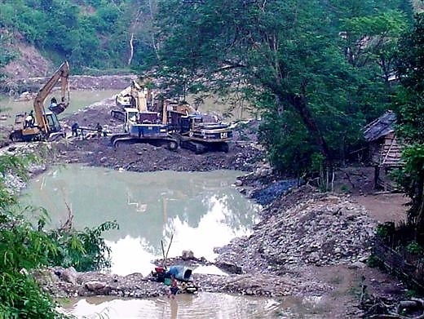
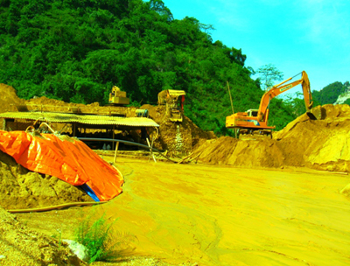
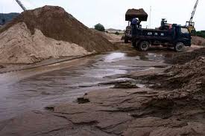
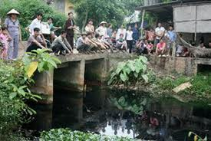
Khai thác thiếc ở Quỳ Hợp làm ô nhiễm nguồn nước
Khai thác vàng bừa bãi gây ô nhiễm nguồn nước,….
Khai thác cát bừa bãi làm thay đổi chế độ dòng chảy của sông.
Khai thác khoáng sản bừa bãi còn gây ô nhiễm môi trường

Slide 49
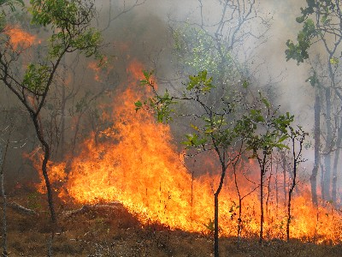
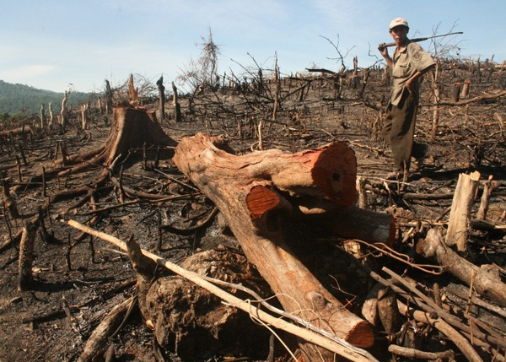
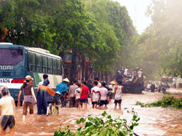
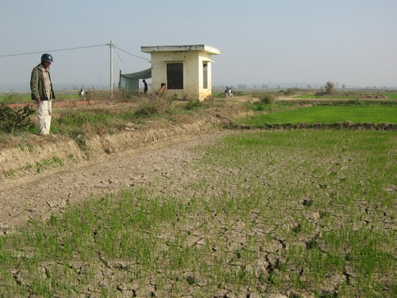
Khai thác,chặt phá rừng, đốt cháy rừng bừa bãi.
Hậu quả nạn chặt phá rừng, đốt cháy rừng bừa bãi.

Slide 50
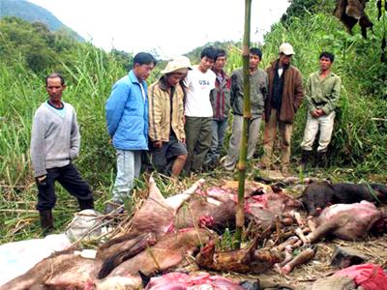
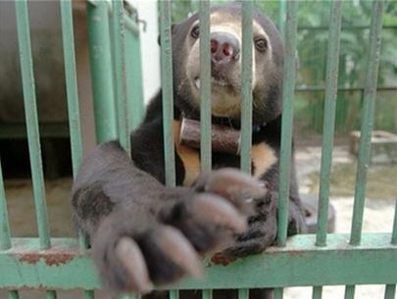
Săn bắt động vật quý hiếm…

Slide 51
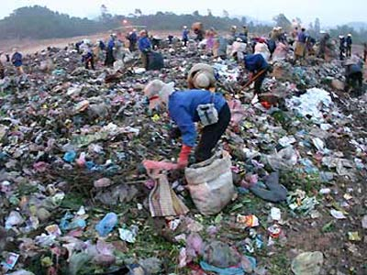
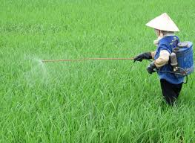
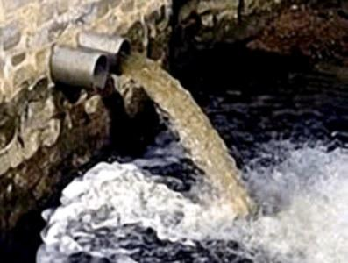
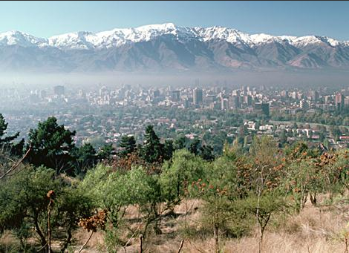
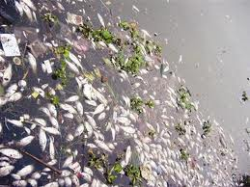
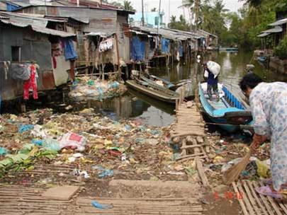
Ô nhiễm nguồn nước
Ô nhiễm đất, nguồn nước

Slide 52
- Khoáng sản: có nguy cơ bị cạn kiệt.
- Rừng: diện tích rừng đang bị thu hẹp, nhiều loài động thực vật có nguy cơ bị xoá sổ.
- Đất đai: diện tích đất canh tác bị thu hẹp, chất lượng đất giảm, độ phì nhiêu kém.

Slide 53
Loại tài nguyên thiên nhiên | Ví dụ | Biện pháp sử dụng
Tài nguyên không khôi phục được | Khoáng sản: than đá, dầu khí, sắt, quặng… | Sử dụng thật tiết kiệm, sử dụng tổng hợp, sản xuất vật liệu thay thế
Tài nguyên khôi phục được | Đất trồng, các loại động vật và thực vật | Sử dụng chú ý khai thác đi đôi với việc bảo vệ và phát triển
Tài nguyên không bị hao kiệt | Năng lượng mặt trời, không khí, nước, gió… | Tuy không bị hao kiệt nhưng có sự phân bố không đều giữa các vùng. Cần sử dụng hợp lí

Slide 54
Chúng ta phải làm gì để bảo vệ môi trường, tài nguyên thiên nhiên ?
Khoa học
Tài nguyên thiên nhiên
Ở địa phương em ở có những tài nguyên nào?
Tuyên truyền bảo vệ môi trường, tài nguyên thiên nhiên.
Trồng cây xanh ở trường, ở địa phương.
Không xả rác bừa bãi, để rác đúng nơi quy định.
Tiết kiệm điện, nước.

Slide 55
Tích cực tham gia các hoạt động BVTNMT.

Slide 57
Biện pháp bảo vệ MT

